Slide 1

Муниципальное дошкольное образовательное учреждение
«Детский сад№3 Сонковского района Тверской области»
Презентация
«Дидактические игры
по правилам пожарной безопасности»
Выполнила :воспитатель Симакова Л.Ю

Slide 2
Актуальность :
По статистики пожары возникают в основном по вине детской шалости, поэтому детям в самой доступной форме должны даваться первоначальные знания по пожарной безопасности.
Детский возраст является самым благоприятным для формирования правил пожарной безопасности. Детскому саду и родителям надо объединить усилия, для того, чтобы уберечь детей от возможной трагедии, необходима целенаправленная работа над формированием у них культуры безопасного поведения.

Slide 3
Задачи:
* формировать представление детей о пожаре;
объяснить детям что огонь может принести большой вред человеку;
* углубить и систематизировать знания детей о причинах возникновения пожара;
* закрепить знания детей о необходимых мерах предотвращения пожара, о людях которые борются с огнем (пожарниках);
* познакомить детей с номером «01», научить звонить в пожарную часть по телефону;
* закреплять знания детей о правилах пожарной безопасности

Slide 4
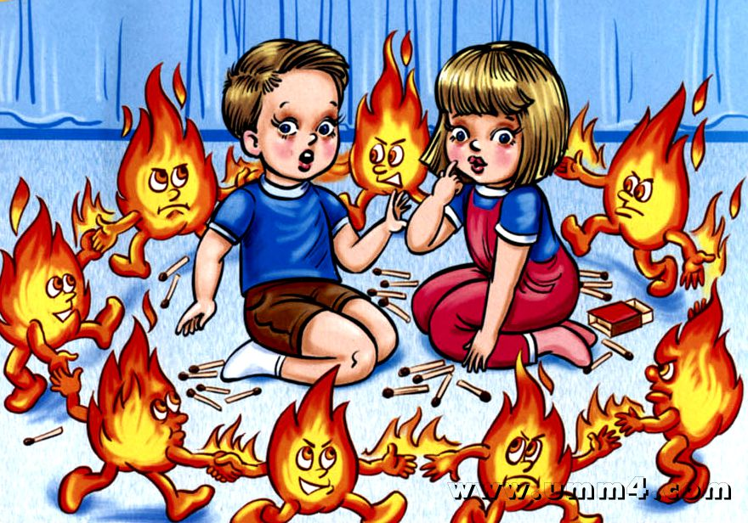

Цель:
Познакомить детей с правилами пожарной безопасности.
Сформировать чувство опасности огня.

Slide 5
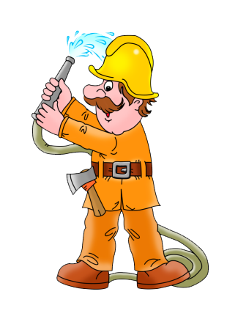


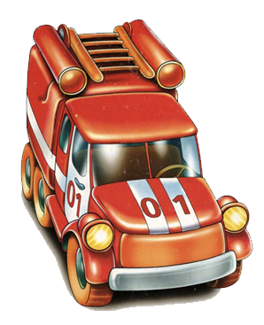
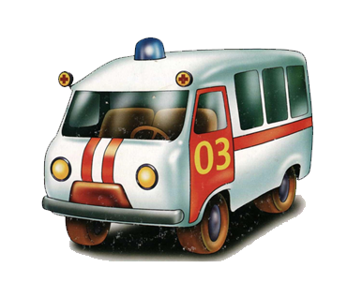
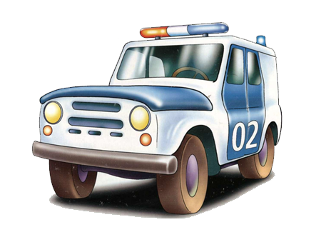
«Где чья машина?»

Slide 6
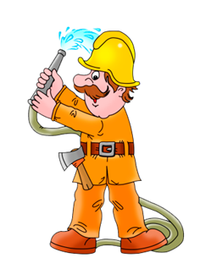


«Кто работает с огнем?»

Slide 7
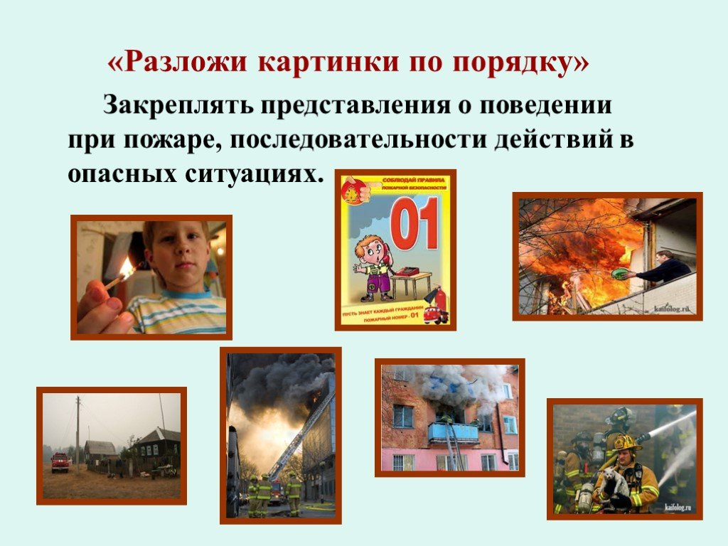

Slide 8
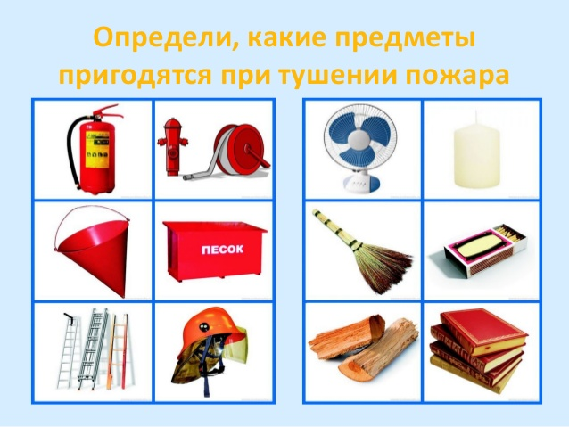

Slide 9
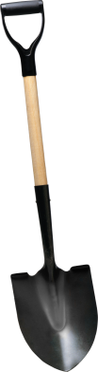
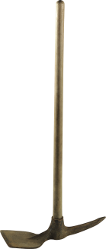
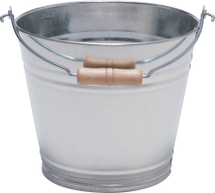
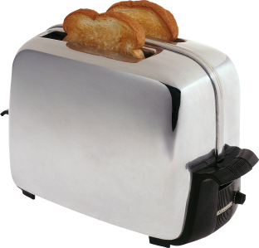
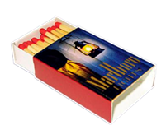
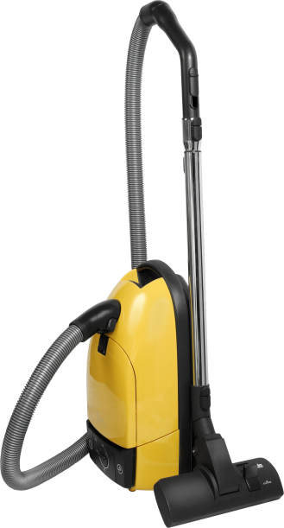
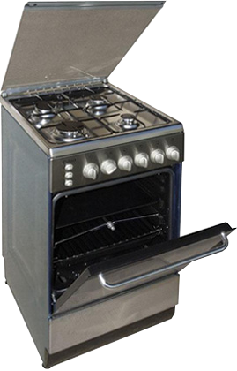
Огнеопасные предметы
Цель :находить среди опасных предметов, те которые очень, часто являются причиной пожара. Развивать логическое мышление. Объяснить, почему выбрали именно эти предметы.

Slide 10
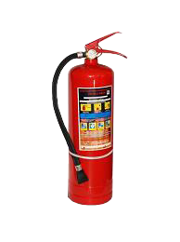
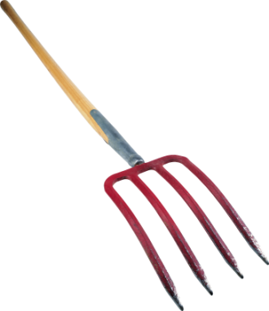
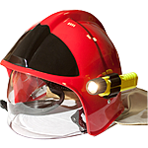
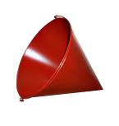
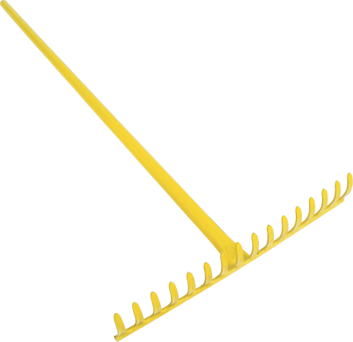
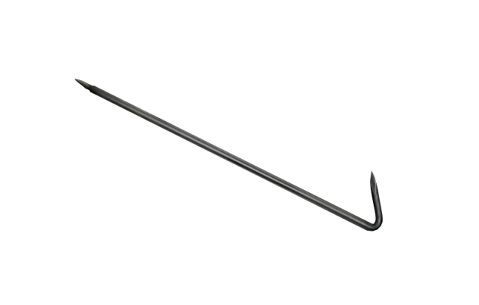
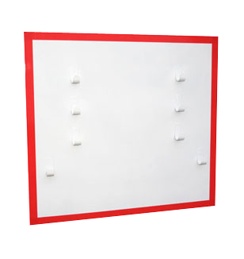
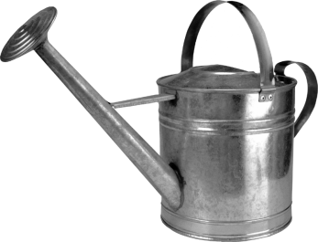
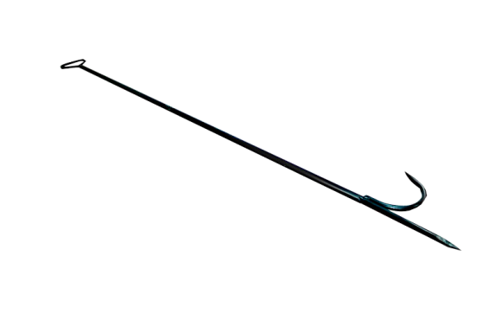

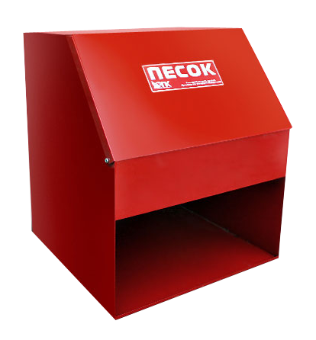
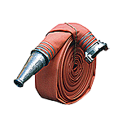
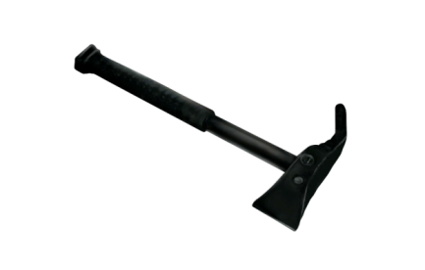
«Что нужно для пожарного щита?»

Slide 11
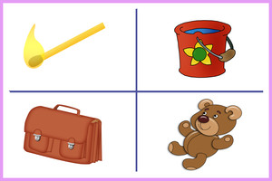
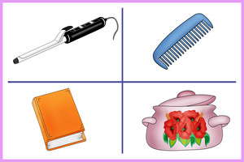
«Четвертый лишний»
Цель: закреплять знания о предметах которые могут стать причиной возникновения пожара. Развивать логическое мышление, обогащать словарный запас детей.

Slide 12
Вывод:
Использование дидактических игр в детсаду позволяет детям глубже освоить противопожарные знания в игровой форме.
Важно!!!
Цель игры состоит не только в том, чтобы получить новые знания о борьбе с огнем, но и для пробуждения интереса к профессии пожарного.

Slide 13
Спасибо за внимание!

